Slide 1

Smartfleet
Projeto 2º Eixo
smartfleet
Apresentado por:
Ana Clara Rodrigues
Cássio Viller
João Farchi
Leandra Gomes
Lucas Filipe
Lucas Gentil
Pontifícia Universidade Católica de Minas Gerais
Departamento de Eng. de Software e Sistemas de Informação

Slide 2
1- Introdução
3- Implementação
SUMÁRIO
Contextualização do mercado;
Como é o processo de locação atual;
Problemas;
Modelagem dos dados;
Automatização do processo;
Indicadores de desempenho.
2- Solução
4- Finalização
Solução SmartFleet
Modelo To Be;
Demonstração;
Conclusão.

Slide 3
INTRODUÇÃO

Slide 4
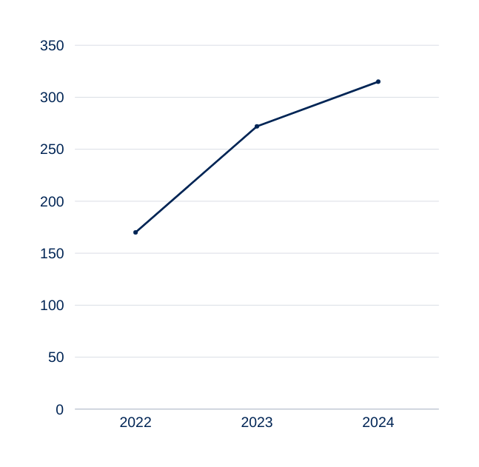
E
Contextualização do mercado
De acordo com a Associação Brasileira das Locadoras , o serviço de locação de veículos tem ganhado grande importância nos últimos anos, especialmente em áreas urbanas e turísticas.
E este crescimento demanda inovação e eficiência nos processos, especialmente para pequenas e médias empresas que buscam se manter competitivas em um mercado dinâmico.
No início do segundo semestre de 2024, o número de veículos locados pelas locadoras no Brasil era de mais de 300 mil, um aumento em relação aos 170 mil veículos locados em meados de 2021.

Slide 5
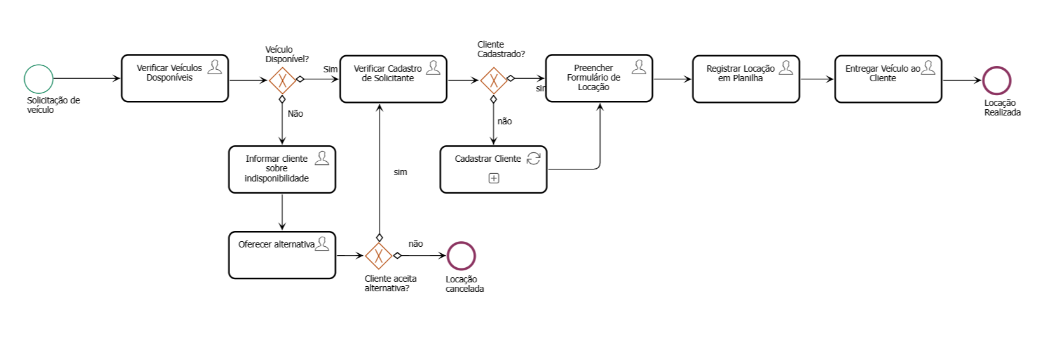
Processo atual (AS - IS)
Conheça o processo atual de uma locadora que utiliza métodos tradicionais e manuais:

Slide 6
Problemas
Principais problemas ao utilizar processos não automatizados
Dificuldades operacionais;
Risco de perda de informações;
Falta de agilidade;
Maior possibilidade de erros.

Slide 7
SOLUÇÃO

Slide 8

Smart Fleet
Um sistema desenvolvido para ajudar médias e pequenas locadoras a realizarem os seus processos de forma eficiente, ágil e segura.
Cadastros mais rápidos;
Locação segura e ágil para o cliente;
Informações armazenadas em um banco de dados para não correr o risco de perder nenhum dado;
Indicadores de desempenho para melhoria continua.

Slide 9
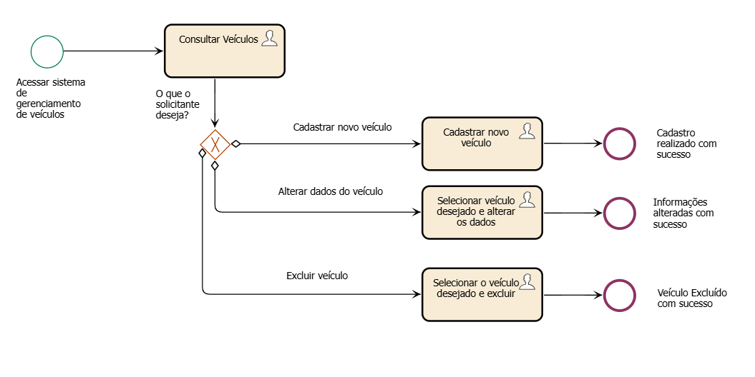
Modelo TO-BE
Cadastro de veículos:

Slide 10
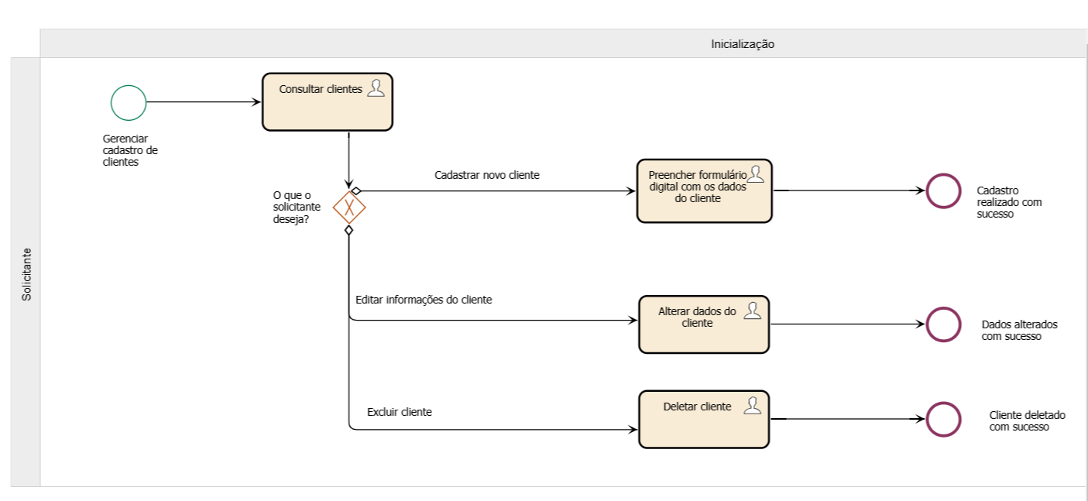
Modelo TO-BE
Cadastro de clientes:

Slide 11
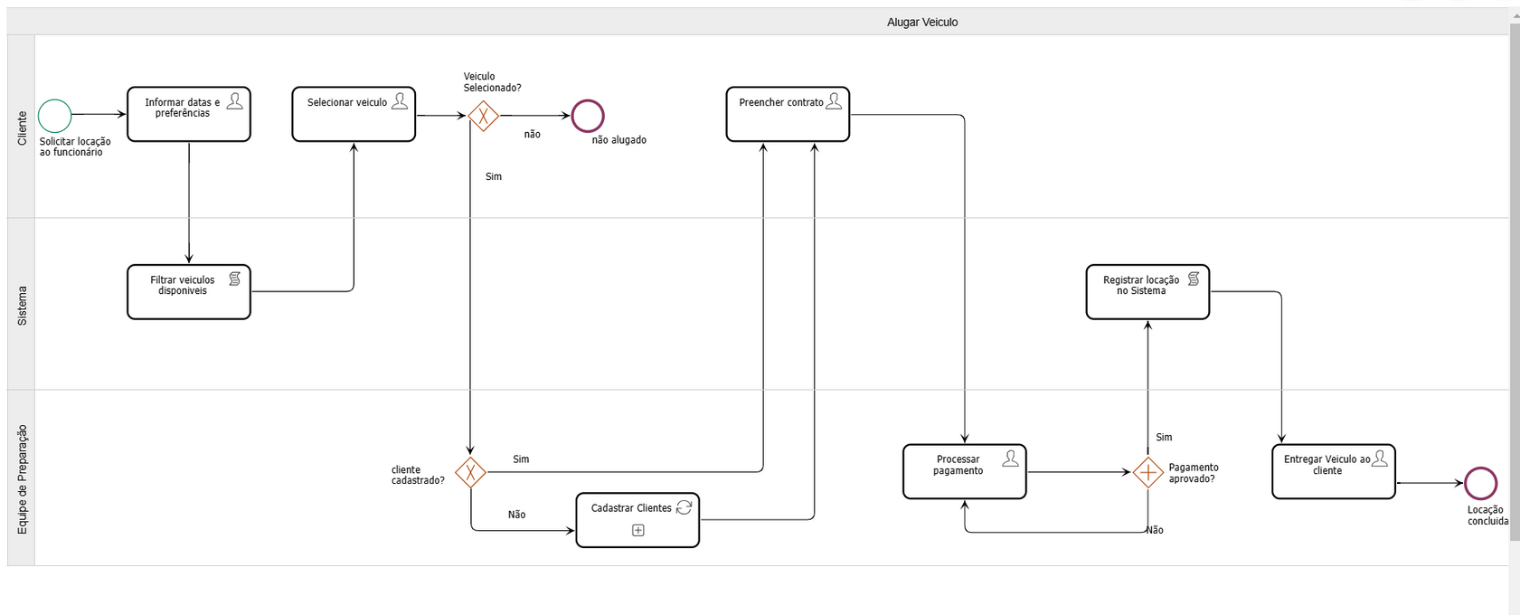
Modelo TO-BE
Realizar a locação:

Slide 12
IMPLEMENTAÇÃO

Slide 13
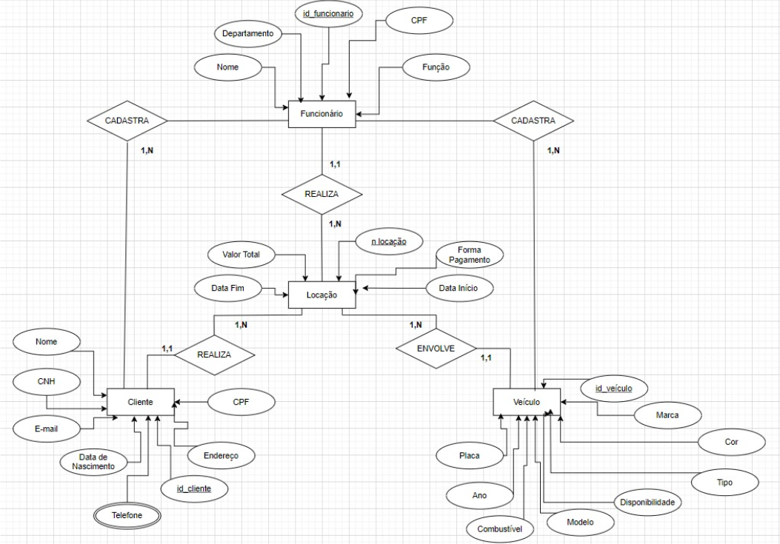
Modelagem dos dados
Funcionário cadastra veículo (1,N)
Funcionário cadastra cliente (1,N)
Funcionário realiza locação (1,N)
Cliente realiza locação (1,N)
Locação envolve veículo (1,1)

Slide 14
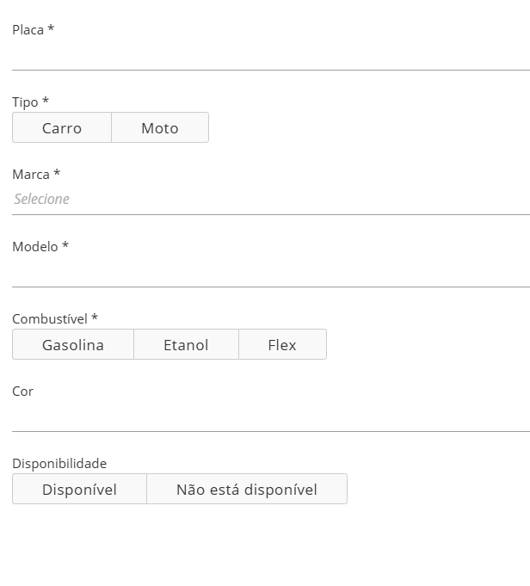
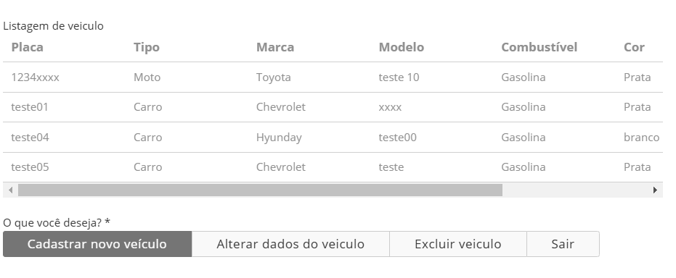
Automatização do processo
Veículos

Slide 15
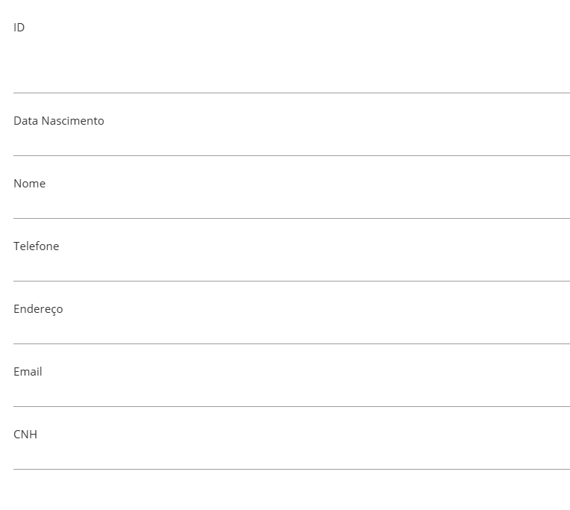
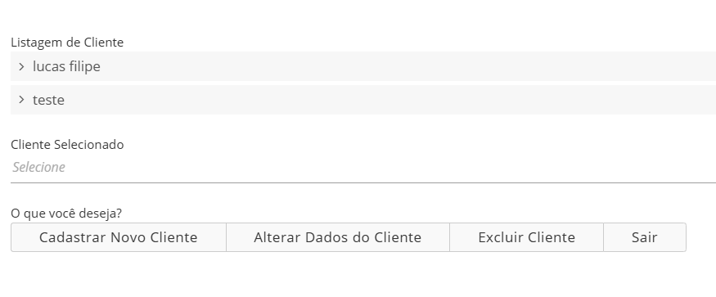
Automatização do processo
Clientes

Slide 16
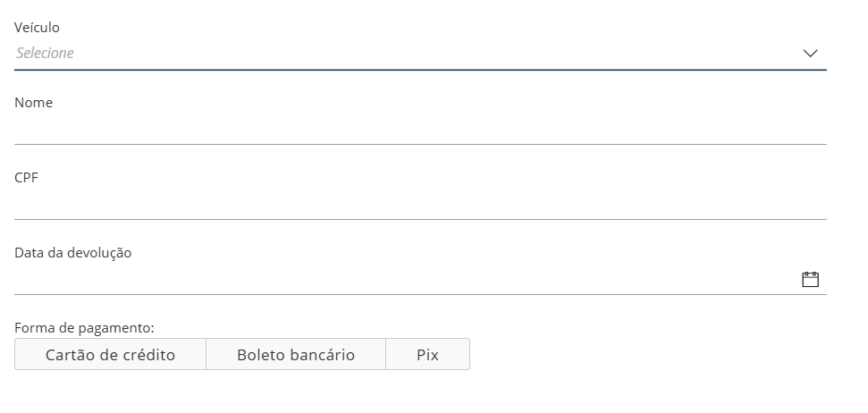
Automatização do processo
Locação

Slide 17
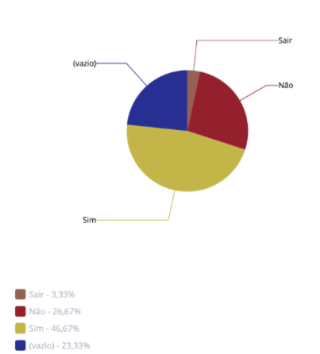
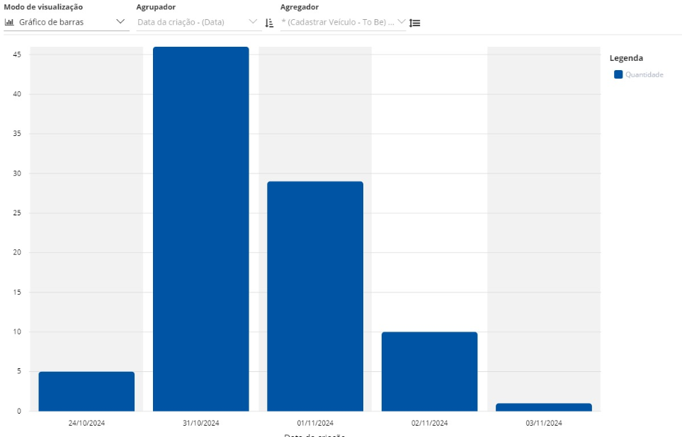
Indicadores de desempenho
Disponibilidade de Veículos por Tentativa de Locação
Total de veículos cadastrado por data

Slide 18
Obrigada pela atenção
Vamos para a
demonstração

